Slide 1
Warum soll es nur eine wahre Religion geben?
Reihe: Warum?!(1/4)

Slide 2
„Im 20. Jahrhundert finden wir eines der grössten und traurigsten Paradoxe in der Geschichte der Menschheit: dass die grösste Intoleranz und Gewalt dieses Jahrhunderts von denen praktiziert wurden, die glaubten, dass die Religion zu Intoleranz und Gewalt führt.“
Alister McGrath.
Timothy Keller: Warum Gott? (Brunnen, 20113), S.31.
Warum?!

Slide 3
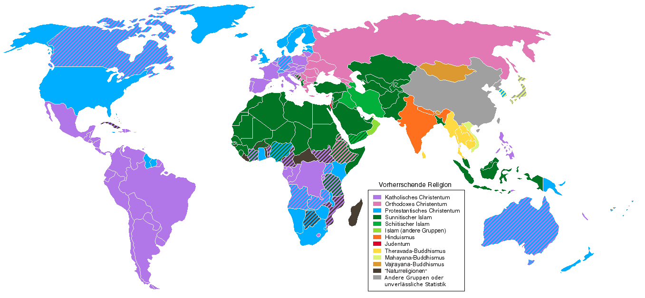
Wikipedia
Warum?!

Slide 4
I. Argumente gegen eine wahre Religion
Warum?!

Slide 5
Alle grossen Religionen lehren im Grund das Gleiche und verehren letztlich denselben Gott.
Warum?!

Slide 6
Eine Religion kann nur einen Teil der Wahrheit erkennen, die ganze Wahrheit erkennt niemand.
Warum?!

Slide 7
II. Religion soll Privatsache sein
Warum?!

Slide 8
„Es ist anmassend, wenn jemand behauptet, dass seine Religion die richtige ist und versucht, andere zu bekehren.“
Warum?!

Slide 9
Verfechter
Warum?!

Slide 10
Suchende
Warum?!

Slide 11
III. Was ist eigentlich eine Religion?
Warum?!

Slide 12
Religion ist ein System von Glaubensaussagen, die erklären, was der Sinn des Lebens ist, wer wir sind und was das Wichtigste ist, was die Menschen in ihrem Leben tun sollten.
Timothy Keller: Warum Gott? (Brunnen, 20113), S.41.
Warum?!

Slide 13
IV. Warum ich überzeugt bin, dass der christliche Glaube, die wahre Religion ist
Warum?!

Slide 14
IV. Warum ich üb erzeugt bin, dass der christliche Glaube, die wahre Religion ist
1. Die Einzigartigkeit der Offenbarung Gottes
Warum?!

Slide 15
„Ich versichere dir, dass ich nach wie vor an alles glaube, was im Gesetz des Mose und in den Schriften der Propheten steht.“
Apostelgeschichte 24,14
Warum?!

Slide 16
«Die Juden in Börea studierten täglich die Heilige Schrift, um zu prüfen, ob das, was Paulus lehrte, mit den Aussagen der Schrift übereinstimmte.»
Apostelgeschichte 17,11
Warum?!

Slide 17
IV. Warum ich üb erzeugt bin, dass der christliche Glaube, die wahre Religion ist
2. Die Einzigartigkeit der Erlösung
Warum?!

Slide 18
«Jesus verzichtete auf alle seine Vorrecht und stellte sich auf dieselbe Stufe wie ein Diener. Er wurde einer von uns – ein Mensch wie andere Menschen.»
Philipper-Brief 2,7
Warum?!

Slide 19
„Aber er erniedrigte sich noch mehr: Im Gehorsam gegenüber Gott nahm er sogar den Tod auf sich; er starb am Kreuz wie ein Verbrecher.“
Philipper-Brief 2,8
Warum?!

Slide 20
„Jesus hat unsere Sünden an seinem eigenen Leib ans Kreuz hinaufgetragen, sodass wir jetzt den Sünden gegenüber gestorben sind und für das leben können, was vor Gott richtig ist. Ja, durch seine Wunden seid ihr geheilt.“
1.Petrus-Brief 2,24
Warum?!

Slide 21
„Ob jemand Jude oder Nichtjude ist, macht keinen Unterschied: Alle haben denselben Herrn, und er lässt alle an seinem Reichtum teilhaben, die ihn im Gebet anrufen. Denn jeder, der den Namen des Herrn anruft, wird gerettet werden.“
Römer-Brief 10,12-13
Warum?!

Slide 22
Schlussgedanke
Warum?!

Slide 23
„Ich bin der Weg, ich bin die Wahrheit, und ich bin das Leben. Zum Vater kommt man nur durch mich.“
Johannes-Evangelium 14,6
Warum?!

Slide 24
„Gott hat beschlossen, mit der ganzen Fülle seines Wesens in Jesus zu wohnen und durch ihn das ganze Universum mit sich zu versöhnen. Dadurch, dass Christus am Kreuz sein Blut vergoss, hat Gott Frieden geschaffen.“
Kolosser-Brief 1,19-20
Warum?!

Slide 25
Warum?!

